Slide 1


Plan + it

Slide 2
Contents
001
개요 및 목표
002
주요 기능 소개
003
프로젝트 주요 내용
004
향후 계획
005
데모
006
Q & A

Slide 3
P
P
001
Let’s put the plan into action
개요 및 목표

Slide 4


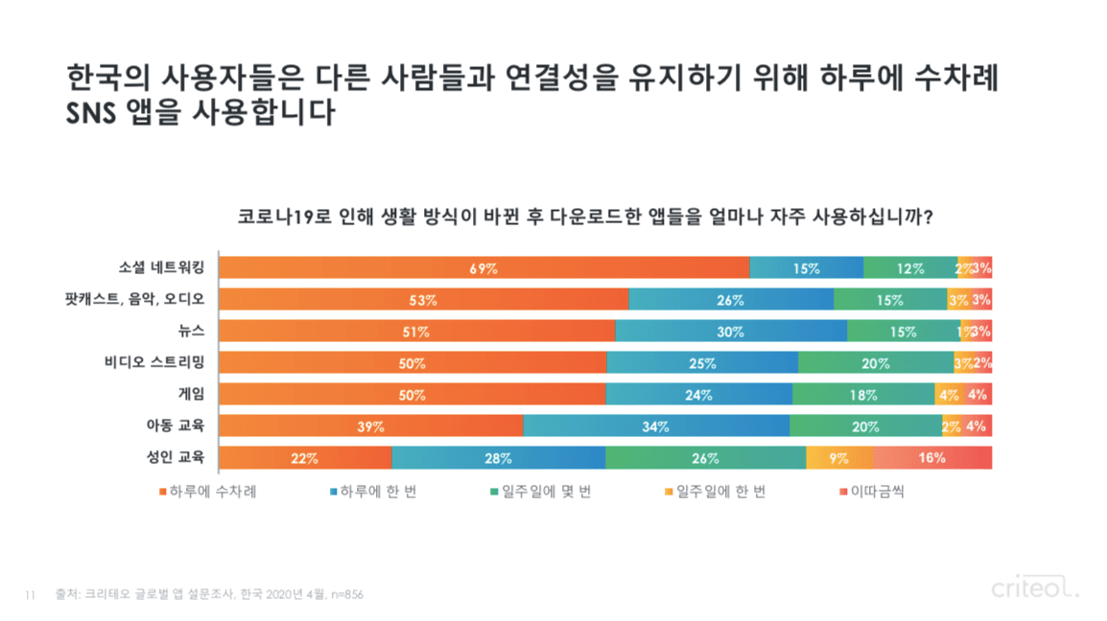

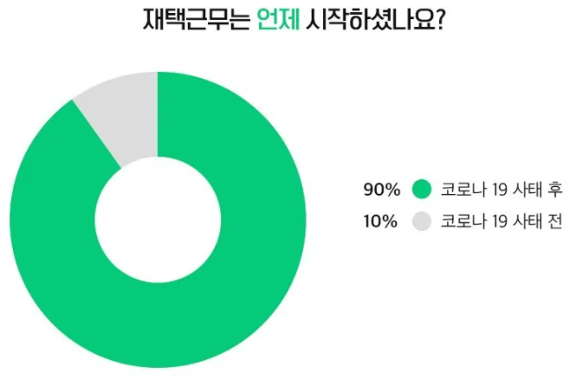
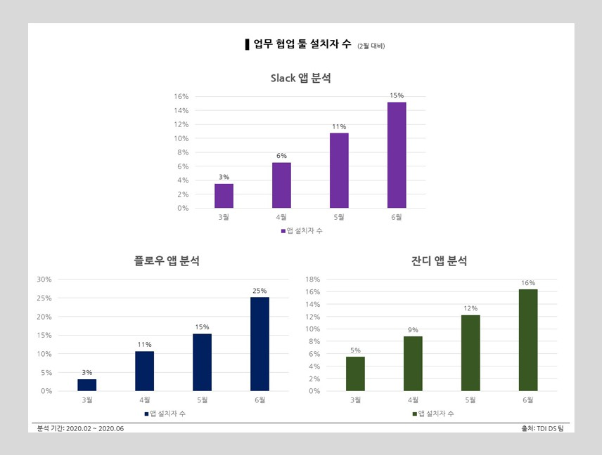
1
개요
언택트 시대의 가속화, 비대면으로 소통하는 툴 사용 증가
코로나, 언택트 시대 가속화
일정관리 협업툴, SNS 사용률 증가
온라인 콘서트
비대면 예배
<출처: 크리테오 글로벌 앱 설문조사, 2020년 4월>
온라인 결혼식
재택근무
<출처: TDI DS팀, 2020년 2~6월>
온라인 결혼식, 예배, 공연, 재택근무 등 코로나로 인해 언택트 시대 가속화
비대면으로 소통하는 SNS와
일정관리 협업 툴 사용 증가

Slide 5
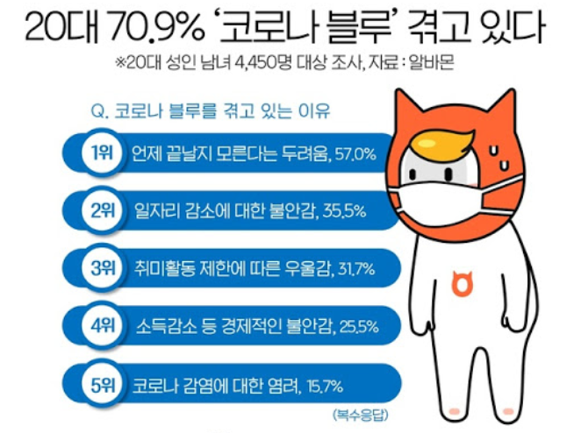
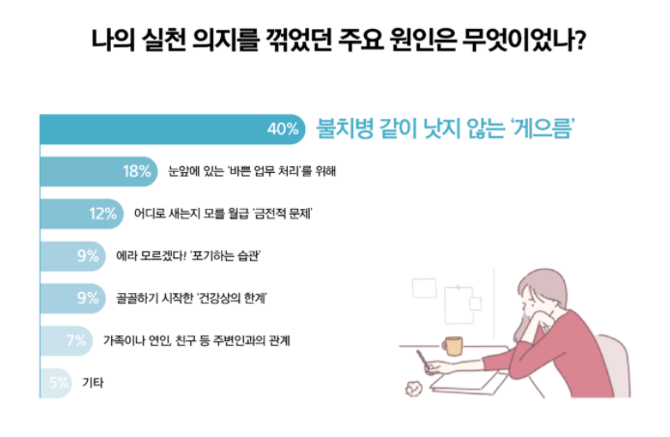
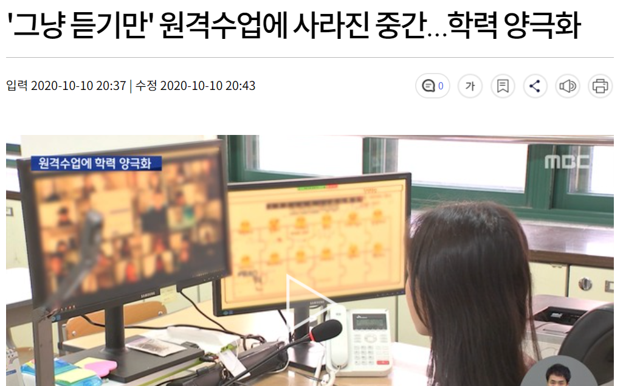

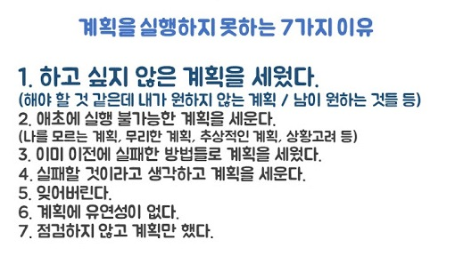
1
개요
계획 관리의 중요성, 하지만 실천하는 것이 어려움
비대면 시대, 계획관리 중요
하지만! 계획 실천의 어려움
<출처: 알바몬>
코로나 확산으로 인한 우울감 증가,
자기주도 학습 어려움으로 인한 양극화 현상
구체적인 목표를 설정하고, 실천하는 것이 중요!
<출처: 파라다이스 그룹>

Slide 6


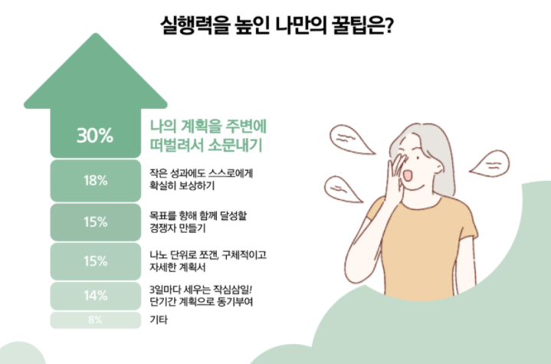



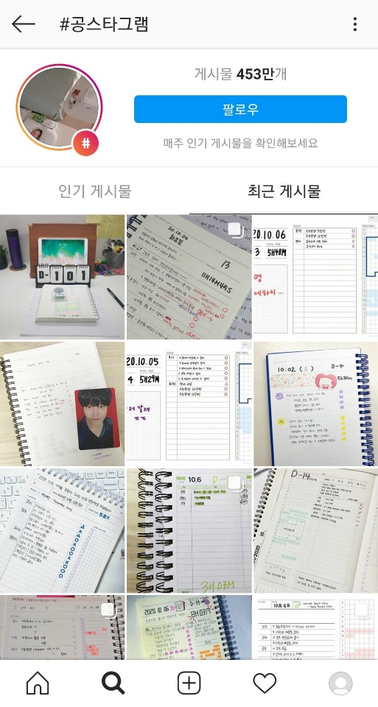
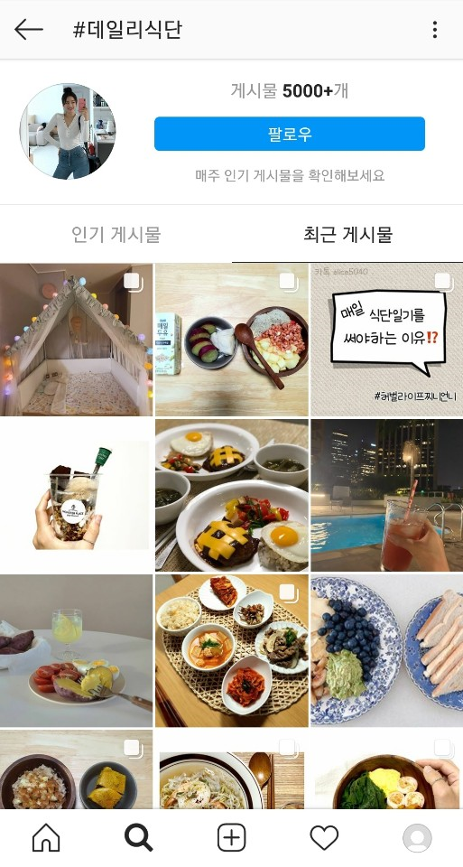
1
개요
실행력을 높이는 방법
타인과 공유하는 환경에서 동기부여 및 능률 향상
폐쇄형 오피스
개방형 오피스
<출처: 파라다이스 그룹>
6

Slide 7






1
차별성
소통
sns
계획

Slide 8









1
차별성
게이미피케이션 도입
해왕성
0 / 35 (3일)
토성
900 / 2100 (일주일)
Sun
화성
2100 / 9000 (한달)
점수에 따라 Level 배지 부여
지구
9000 / 27000 (삼개월)
사용자
27000 / 54000 (육개월)
태양

Slide 9

1
목표
사람들과 계획으로 소통하는 SNS Todo서비스
계획을 공유하며 동기부여 및 능률을 향상
다른 사람의 계획을 통해 정보를 얻음
친구들과 함께 계획을 실천
게이미피케이션을 도입하여 사람들의 흥미 유발
더 많은 사람들의 계획을 돕자!

Slide 10
P
P
002
Let’s put the plan into action
기능

Slide 11
2
주요 기능
Auth
Service
Account
Service
Todo
Service
Group
Service
Point
Service
소셜 로그인
JWT 인증
프로필 관리
팔로우 신청
팔로우 조회
새로운 알림
사용자 검색
계획 생성/조회
계획 관리
댓글/대댓글
좋아요
그룹 생성/조회
그룹 관리
그룹 가입
그룹 양도
그룹 계획 참여
그룹 검색
개인 점수
개인 레벨
개인 랭킹
그룹 랭킹
그룹원 랭킹

Slide 12
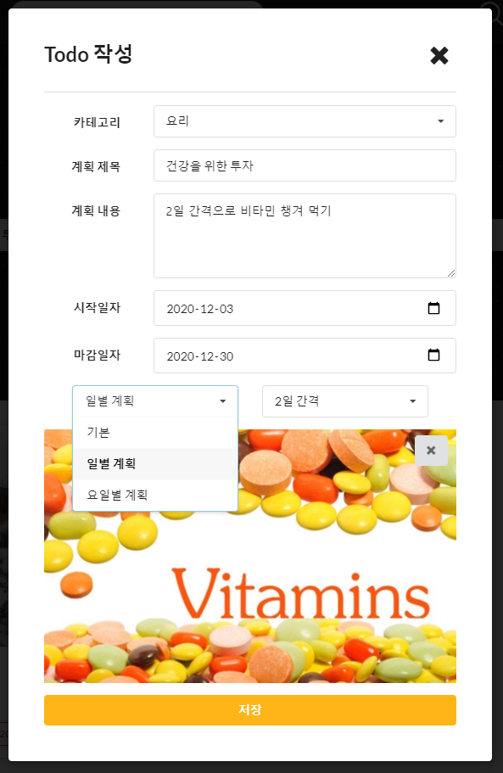
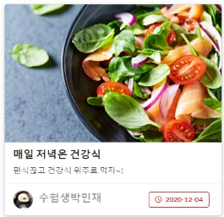

2
계획생성 기능
2
기간별 계획 작성
2020/12/01
2020/12/03
2020/12/05
2020/12/06
요일 별 계획 작성
2020/12/01
2020/12/08
2020/12/15
2020/12/22
(화)
(화)
(화)
(화)

Slide 13
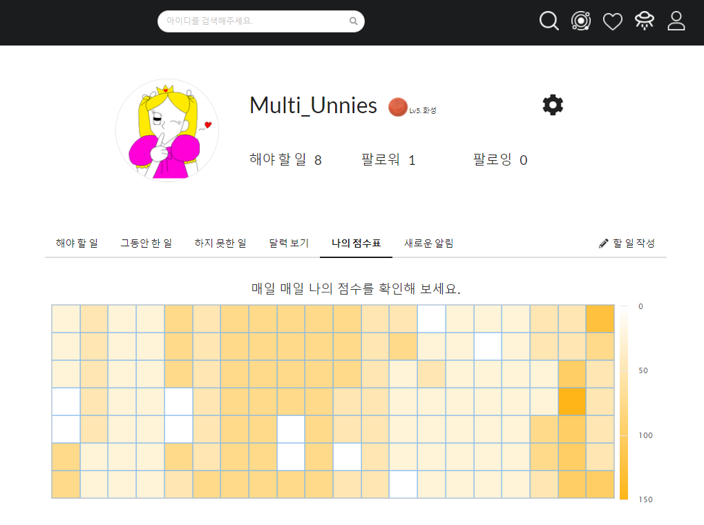
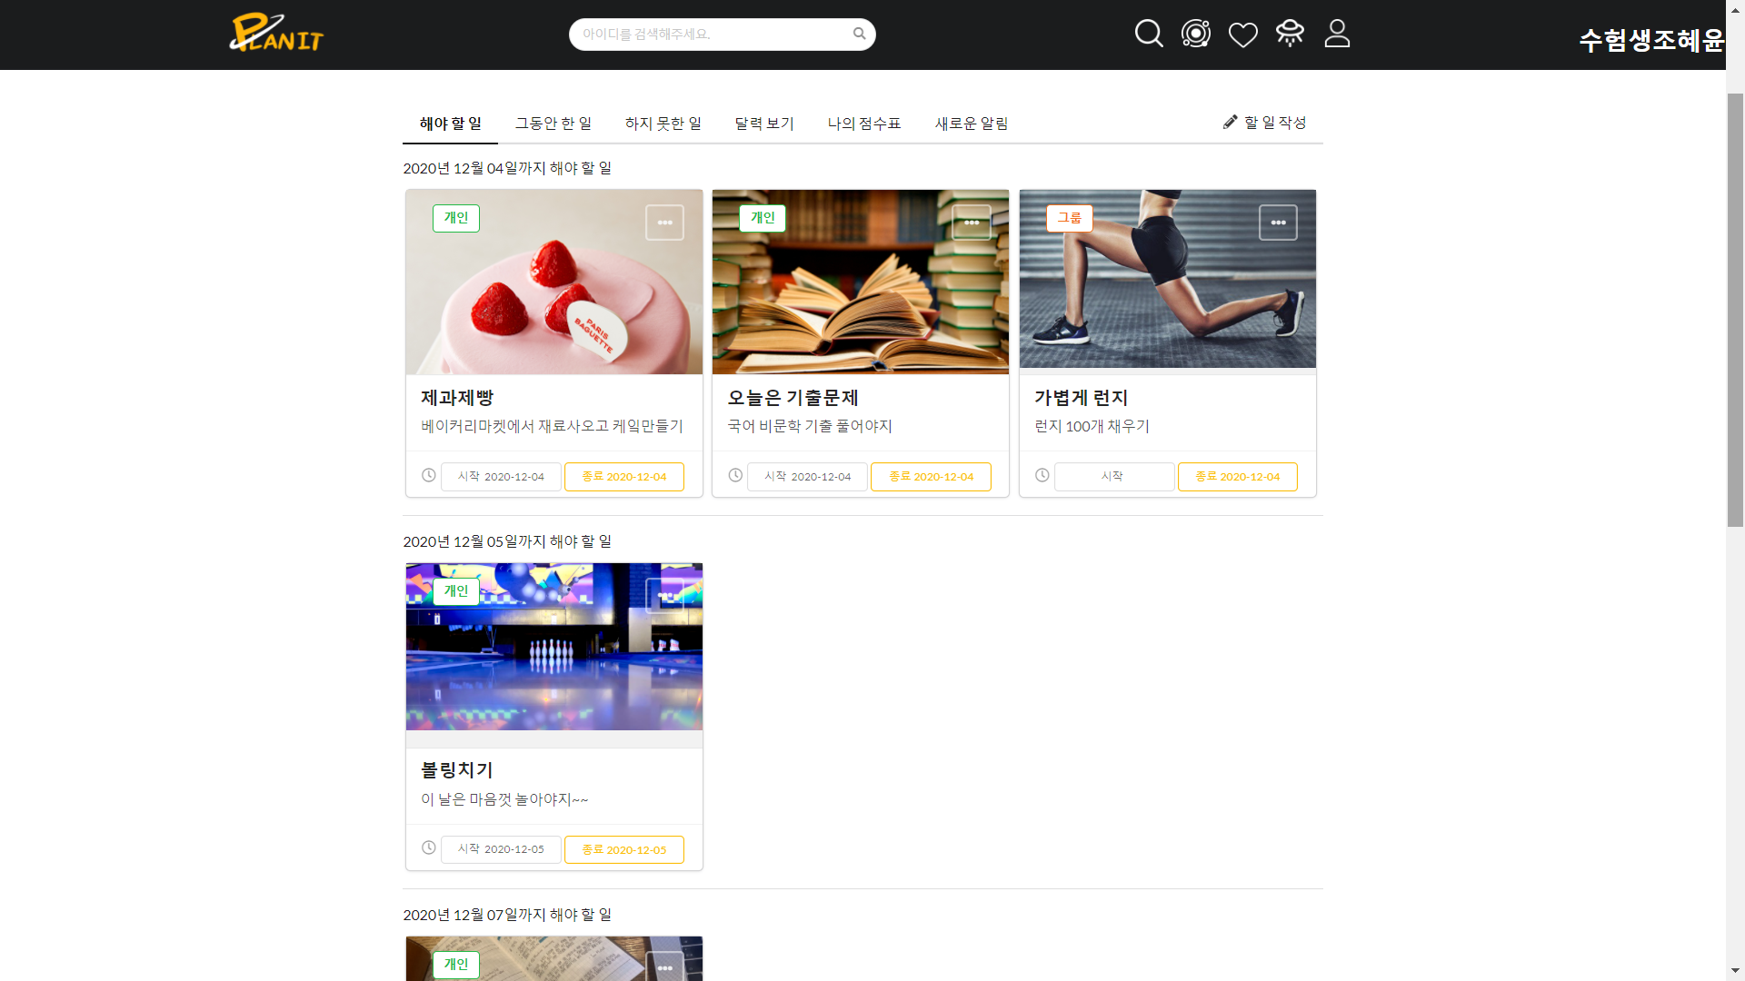
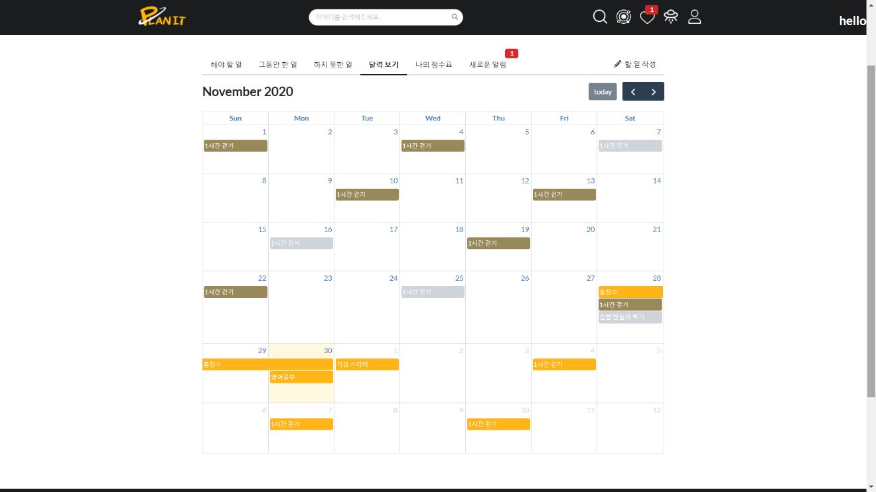
3
계획 관리 기능
2
나의 점수표
해야 할 일, 그동안 한 일, 하지 못한 일
달력 보기

Slide 14
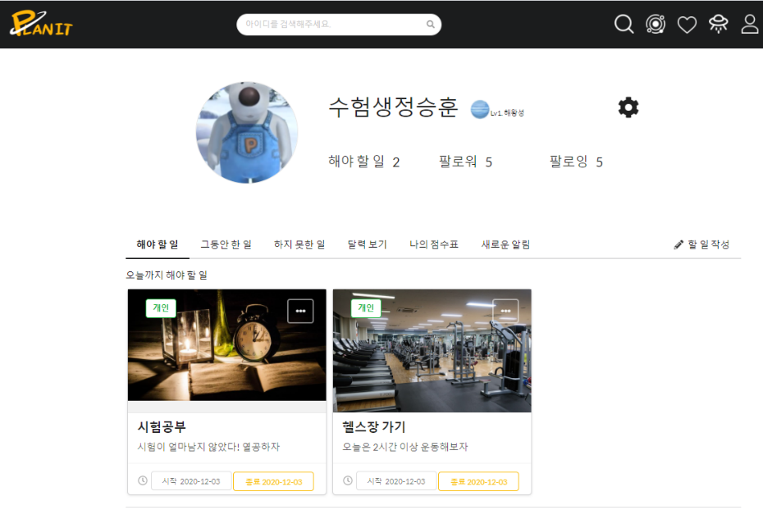
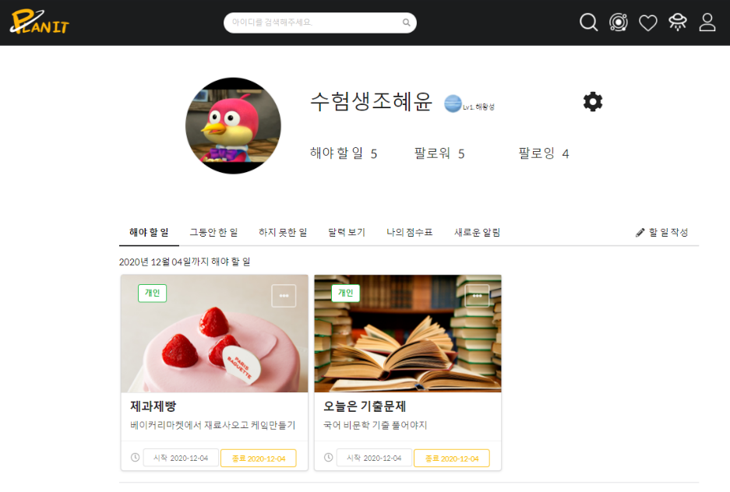
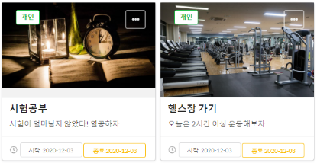
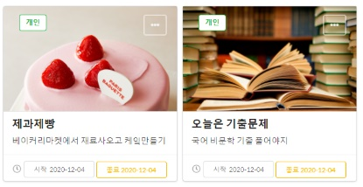
2
팔로우 기능
2
팔로우 관계
메인화면
메인화면
수험생조혜윤의 계획 조회가능!!
수험생정승훈의 계획 조회가능!!

Slide 15






2
그룹 기능
계획을 다른 사람들과 함께!
혼자 운동하기
힘들어
같이 운동을
했으면 좋겠어
다른 사람들과 같이하면 잘 할 수 있어
그룹원 A
그룹원 B
그룹원 C
공통 주제 선정
계획 참여
계획 참여
계획 참여
운동을 잘하는 친구
계획 완료
계획 완료
계획 미완료
그룹에 보상
그룹 기여도 증가
그룹 기여도 증가

Slide 16
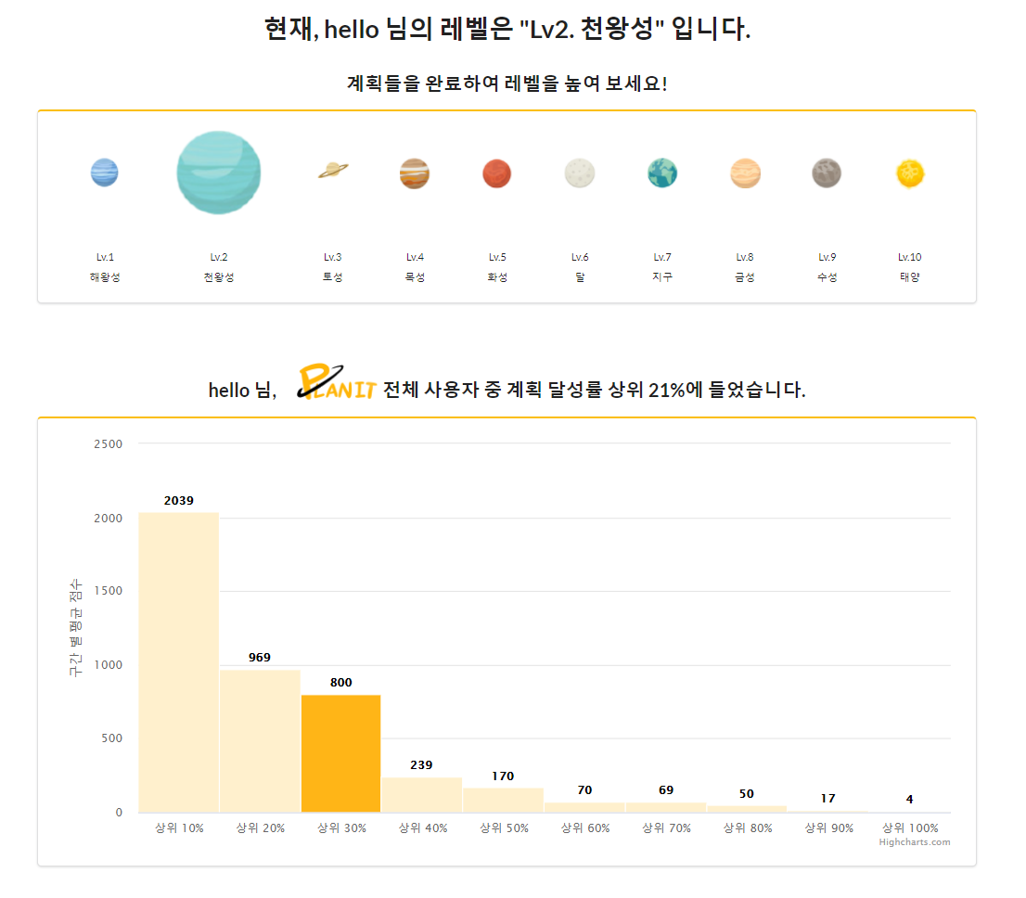

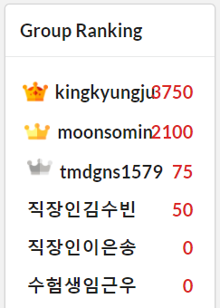


3
점수 및 보상 기능
2
좋아요와 완료 여부에 따라 점수를 매겨 Level 배지 부여
좋아요
1점/5점
Point
계획 완료
25점/100점
Copyrightⓒ. Saebyeol Yu. All Rights Reserved.

Slide 17
P
P
003
Let’s put the plan into action
프로젝트 주요 내용

Slide 18
3
프로젝트 관리
Planit Manifesto
Planit Manifesto
혼자 고민하기 보다 다같이 협력하자
배운 내용을 최대한 활용하자
공정하게 역할을 분담하자

Slide 19
3
프로젝트 관리
우선순위를 정하자.
가장 먼저 만들어야 하는 중요한 기능
Todo
Service
Account
Service
Group
Service
Auth
Service
Point
Service
중요한 기능이지만 기능 이지만 나중에 만들어도 되는 기능
서비스에 필요한 기능이지만 추후 확장기능으로 만들어도 되는 기능
Chatting
Service
Upload
Service
BookmarkService
Template
Service

Slide 20
3
프로젝트 관리
프로젝트 관리를 위한 툴 사용
Jira 백로그
백로그 관리
주 단위 스프린트 진행
Jira WBS
Project Wiki
프로젝트 내용 정리
이슈사항 정리

Slide 21
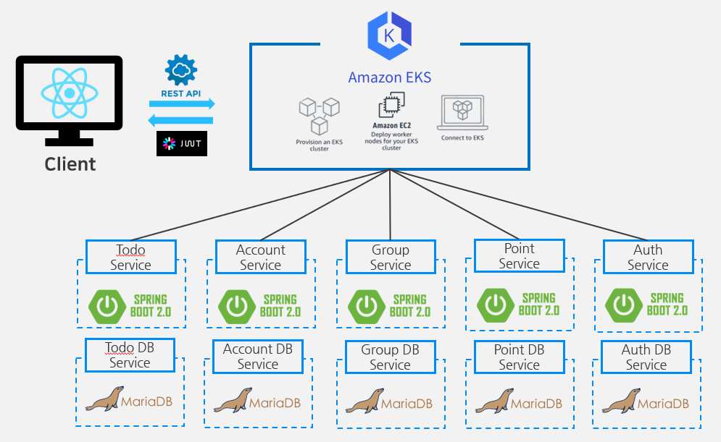
3
프로젝트 관리
아키텍처 설계

Slide 22











Ingress
Alb Ingress Controller
/*
api/todos*
api/accounts*
api/groups*
api/points*
api/auth*
Front-end Service
Todo
Service
Account
Service
Group
Service
Point
Service
Auth
Service
Pod
Pod
Pod
Pod
Pod
Pod
Pod
Pod
Pod
Pod
PVC
PVC
PVC
PVC
PVC
PV

Slide 23
P
P
004
Let’s put the plan into action
향후 계획

Slide 24

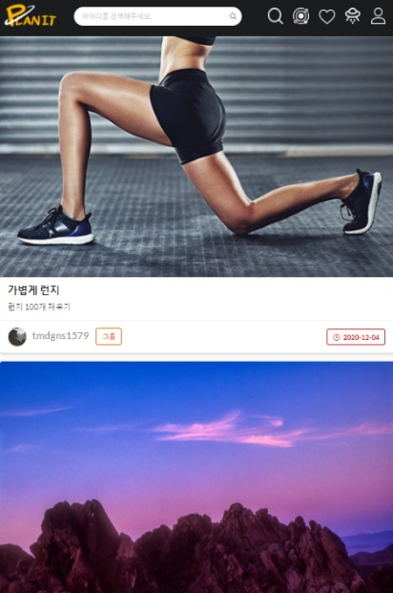
4
향후계획
플랜잇 확장 기능
모바일 서비스
PC보다는 모바일에서 사용하기가 편리하다
언제 어디서든 편리하게 계획을 작성하고, 공유 할 수 있다.

Slide 25
P
P
005
Let’s put the plan into action
데모

Slide 26
Q n A

